Slide 1
Общая структура государственной нормативной базы ценообразования и сметного нормирования
Преподаватель: А.П. Щербакова
2021

Slide 2
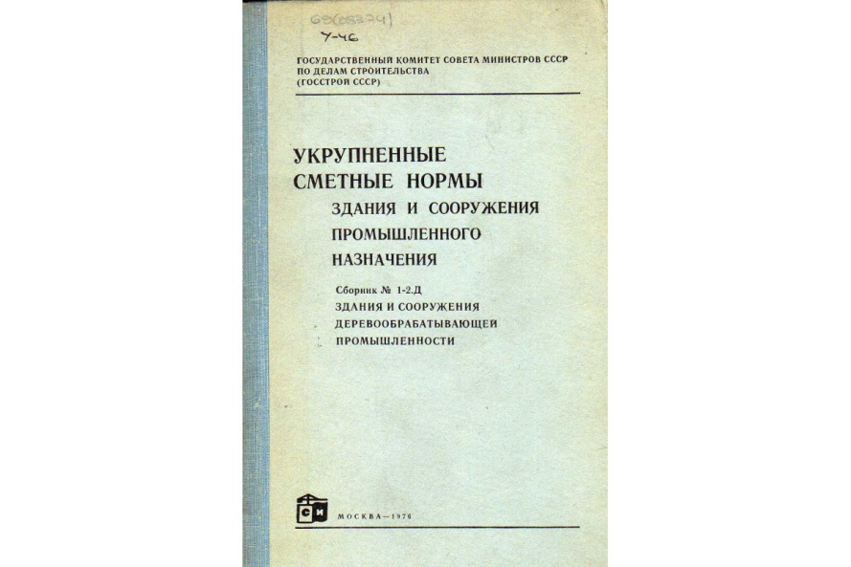
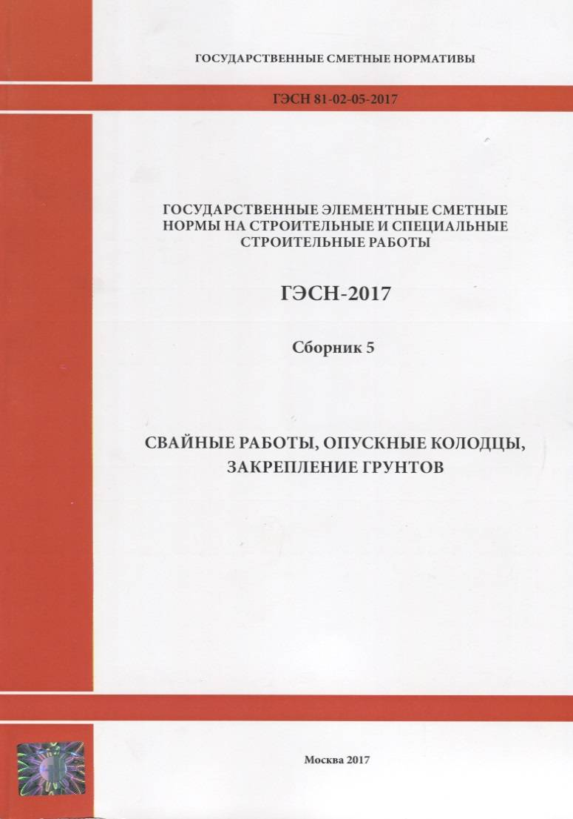
Введение
Действующая система ценообразования и сметного нормирования в строительстве включает в себя государственные сметные нормативы и другие сметные нормативные документы, необходимые для определения сметной стоимости строительства.
Сметные нормативы - это обобщенное название комплекса сметных норм, расценок и цен, объединенных в отдельные сборники. Вместе с правилами и положениями, они служат основой для определения сметной стоимости строительства.

Slide 3
Виды сметных нормативов
Для определения сметной стоимости объектов строительства в настоящее время используется сметно-нормативная база ценообразования, в основном сформированная и принятая в 2001 году. Обновленная классификация сметных нормативов появилась в 2015 году.
государственные сметные нормативы (ГСН)
отраслевые сметные нормативы (ОСН)
Сметные нормативы
индивидуальные сметные нормативы (ИСН)
территориальные сметные нормативы (ТСН)
фирменные сметные нормативы (ФСН)

Slide 4
К отраслевым сметным нормативам относятся сметные нормативы, введенные для строительства, осуществляемого в пределах соответствующей отрасли.
К территориальным сметным нормативам относятся сметные нормативы, введенные для строительства, осуществляемого на территории соответствующего субъекта Российской Федерации. Они предназначены для организаций, осуществляющих строительство или капитальный ремонт на территории соответствующего субъекта Российской Федерации, независимо от их ведомственной подчиненности и источников финансирования выполняемых работ.
К фирменным сметным нормативам или собственной нормативной базе пользователя относятся сметные нормативы, учитывающие реальные условия деятельности конкретной организации.

Slide 5
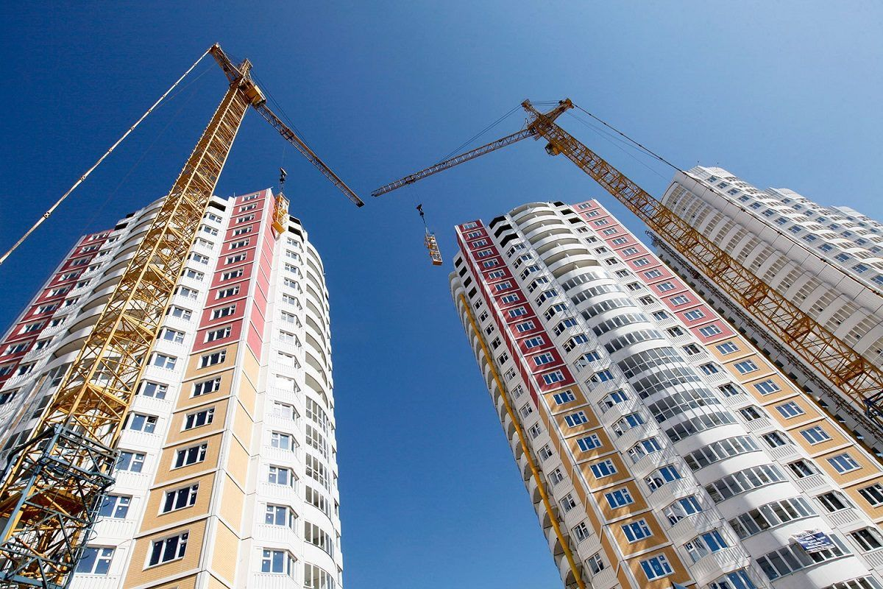
В случае отсутствия в действующих сборниках сметных норм и расценок по предусматриваемым в проекте технологиям работ допускается разработка соответствующих индивидуальных сметных норм и единичных расценок, которые утверждаются заказчиком (инвестором) в составе проекта (рабочего проекта). Индивидуальные сметные нормы и расценки разрабатываются с учетом конкретных условий производства работ со всеми усложняющими факторами.

Slide 6
Сметные нормативы
Элементные
Укрупненные
К элементным относят ГЭСН, индивидуальные элементные сметные нормы и нормы по видам работ.
К укрупненным относят сметные нормативы, выраженные в процентах (нормативы накладных расходов, нормативы сметной прибыли, сметные нормы дополнительных затрат при производстве строительно-монтажных работ в зимнее время и тд), укрупненные сметные нормативы и показатели.

Slide 7
С целью достижения повышения точности сметных расчетов при составлении сметной документации на основе укрупненных сметных нормативов возможно применение поправок, учитывающих:
изменения технического уровня и социального прогресса за период от времени окончания строительства объекта-аналога до времени проектирования и строительства нового объекта;
нестандартные инженерно-геологические условия, влияющие на проектные решения по основаниям и фундаментам зданий сооружений;
региональные колебания цен на материально-технические ресурсы;
различия в архитектурно-планировочных и конструктивных решениях и иные факторы.

Slide 8
Литература
http://kf.osu.ru/old/otdel_do/bs/bs-08-4/doc/l3-1.pdf
http://www.consultant.ru/document/cons_doc_LAW_48827/a91fc779daa5d40acb94f4f7f80c0048a6bc8e2a/
https://abk-63.ru/article/13-struktura-sistemy-cenoobrazovaniya-i-smetnogo-normirovaniya-v-stroitelstve

